Slide 1
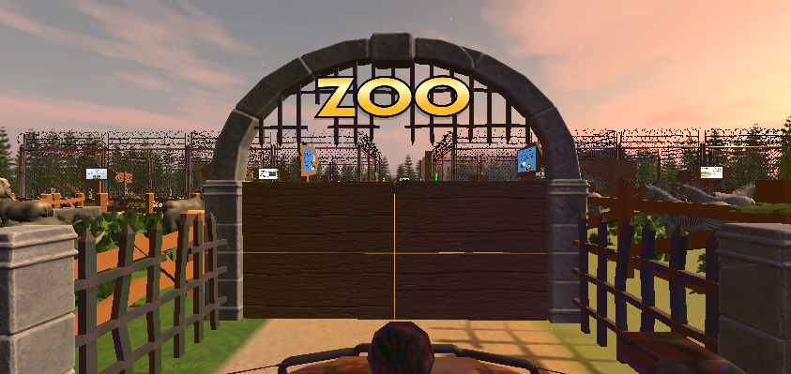

Slide 2
My ZOO VR
My ZOO VR es un proyecto en realidad virtual, en el que el usuario puede realizar un recorrido a través de un zoológico, y conocer acerca de los animales que allí se encuentran.

Slide 3
Problema General
En la actualidad nos encontramos con un problema muy común y este es el poco acceso que tienen las personas al conocimiento de los animales mas allá de lo teórico.

Slide 4
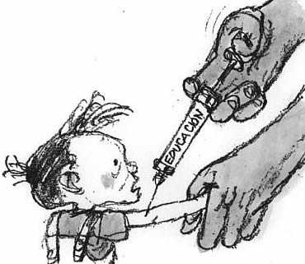
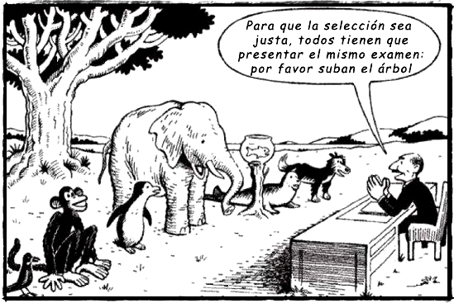
Problema General

Slide 5
Problema Específico
Muchas personas en la actualidad aun no visitan un zoológico por primera vez en su vida. Esto se debe principalmente al difícil acceso que se tiene a estos, ya sea por la distancia o por cuestiones económicas.

Slide 6
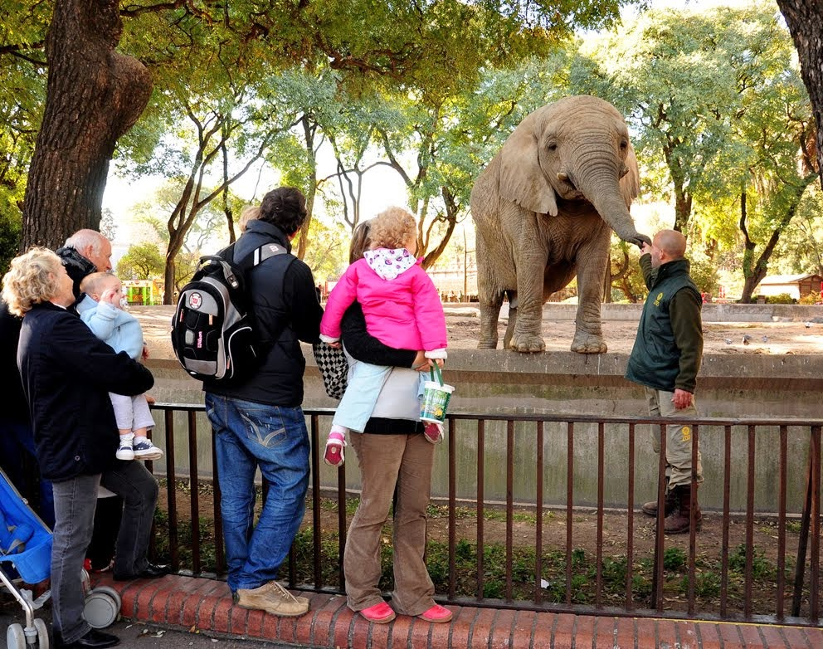
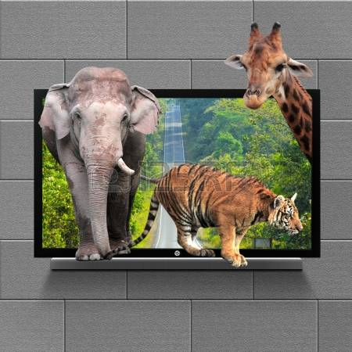
Problema Especifico

Slide 7
Objetivo General
Desarrollar un recorrido en realidad virtual a través de un zoológico donde el usuario pueda interactuar y al mismo tiempo aprender de los animales que están allí presentes y así fortalecer el conocimiento acerca de estos.

Slide 8
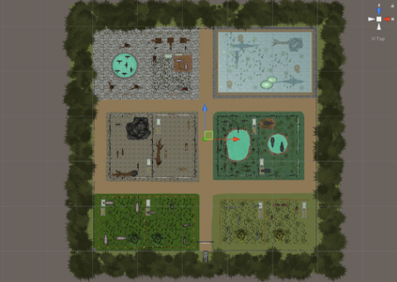
Objetivo General

Slide 9
Objetivo Específico
Llevar el zoológico hasta la casa, lugar de estudio o de trabajo del usuario, para así facilitar el acceso de este a un conocimiento mas extenso y mas allá de lo teórico acerca de los animales.

Slide 10
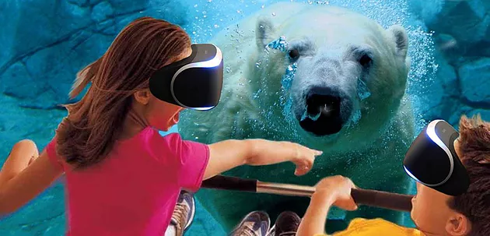
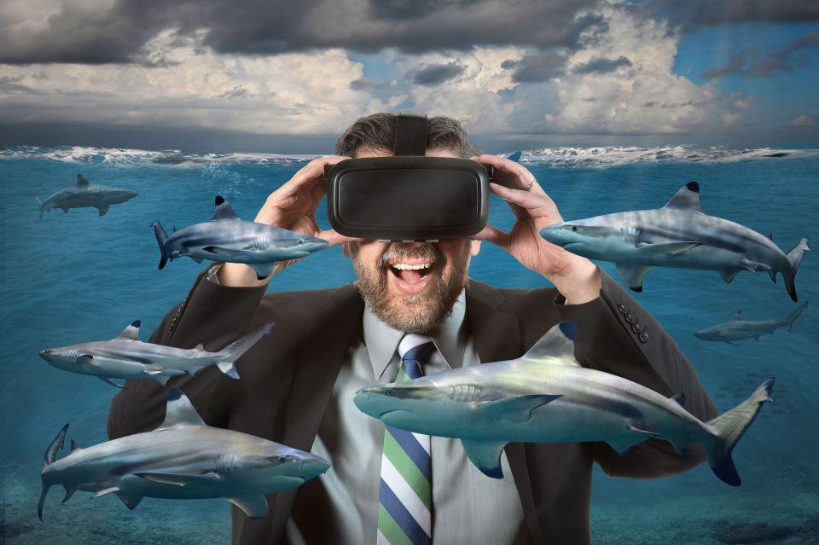
Objetivo Especifico

Slide 11
Gamificación
El proyecto ha sido desarrollado de manera tal que el entorno del recorrido a través del zoológico, supone para el usuario la necesidad de interactuar usando principios básicos de jugabilidad utilizados en videojuegos.
De esta manera se trata de aprovechar la predisposición psicológica hacia los videojuegos para mejorar la motivación hacia aprendizajes que en principio se ven poco atractivos.

Slide 12
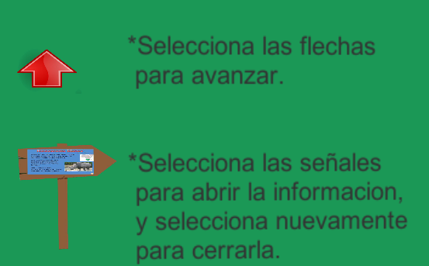
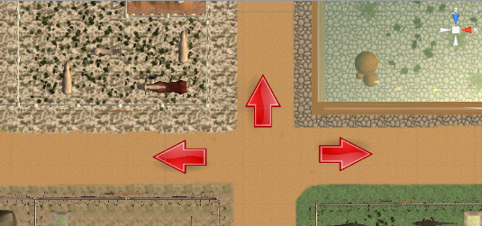
Gamificación

Slide 13
Juegos Educacionales
Son un tipo de videojuegos serios que tienen como objetivo mejorar el aprendizaje. Están diseñados en general manteniendo un equilibrio entre, por un lado, la materia y, por otro, la jugabilidad y la capacidad del jugador para retener y aplicar dicha información en el mundo real.

Slide 14
